Slide 1









Frog cross road
資工一 鄭暐宸 113321020
https://github.com/wilson1070033/frog_cross.git

Slide 2
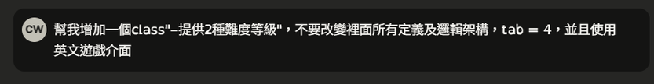
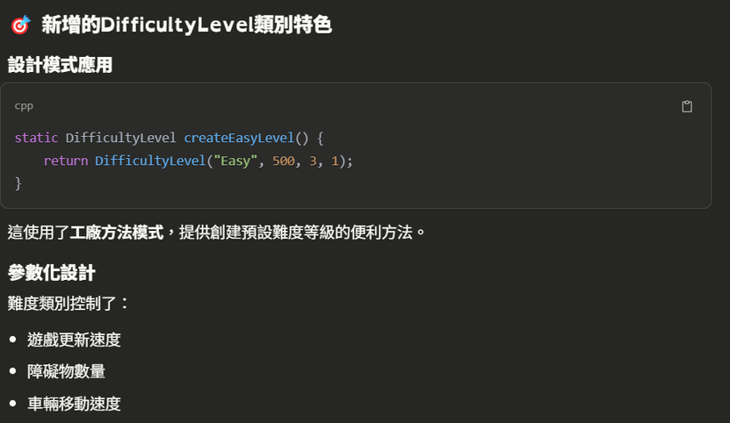

新增難度
重點：此功能的核心是將遊戲的挑戰性分解為一系列可配置的 參數。透過調整這些參數，可以有效地改變遊戲的整體難度。同時，提供 預設的難度等級（如：休閒、經典、挑戰、極限）讓玩家可以快速選擇適合自己的遊戲體驗。
技術：
ConfigurationMenu 類別提供了使用者介面，讓玩家可以逐一修改 GameConfig 中的各項難度參數。
GameConfig 類別中為每個參數提供了 set 方法（例如 setMapWidth, setGameSpeed），這些方法通常會包含輸入值的 範圍驗證，確保設定的數值在一個合理的最小和最大值之間（定義於 ParameterLimits 結構中）。
經驗：
使用者體驗：提供清晰的引導和參數說明（如 displayParameterGuide 函式）對於自訂設定非常重要，能幫助玩家理解每個參數的意義。
輸入驗證：嚴格的輸入驗證是必要的，可以防止無效的設定導致遊戲崩潰或出現非預期的行為。

Slide 3
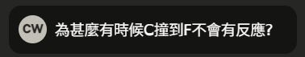
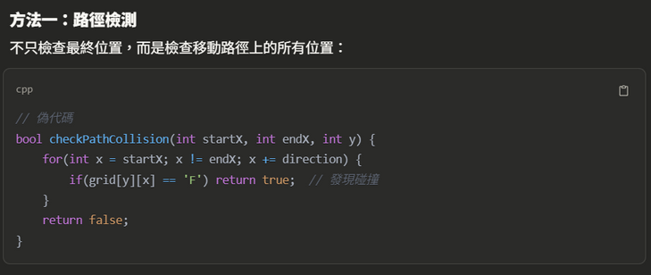
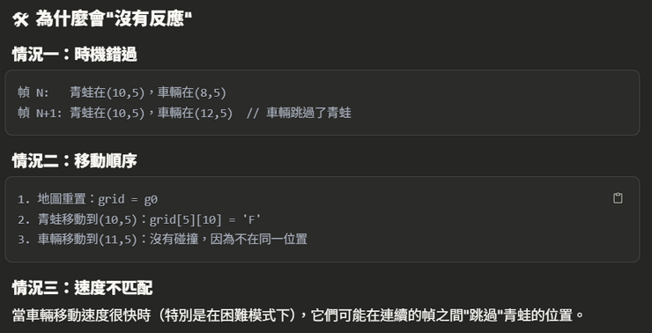
改善判斷方式

Slide 4
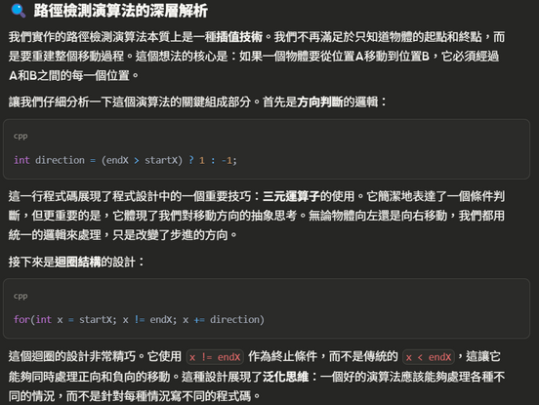
改善判斷方式
重點：不只是檢查物件移動後的最終位置是否發生碰撞，而是檢查物件從起始位置移動到結束位置的整個路徑上是否與其他物件發生碰撞。
經驗：
路徑檢測能顯著提高碰撞檢測的準確性，有效防止高速物件「穿隧」的問題。
實現路徑檢測時，需要考慮移動方向（左或右）以及可能的邊界情況，例如專案中車輛移動到地圖邊緣會環繞到另一邊的邏輯，這時路徑檢測也需要正確處理分段路徑。
技術：
專案中的 Vehicle 類別（以及其子類 Car 和 Moto）實現了一個名為 checkPathCollision(int startX, int endX, int y) 的函式。
這個函式會迭代計算出的車輛移動路徑（從舊的x座標 startX 到新的x座標 endX，在同一條y軸上），檢查路徑上的每一個格子 map->getCharAt(x, y) 是否為青蛙 'F'。
Car::move 和 Moto::move 函式在計算出車輛的下一步位置後，會呼叫 checkPathCollision 來判斷移動路徑上是否會撞到青蛙。如果檢測到碰撞 (checkPathCollision 回傳 true)，則 move 函式會回傳 false，表示發生碰撞，移動不成功。

Slide 5

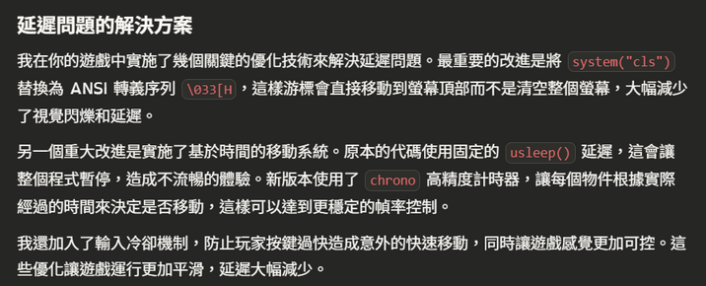

改善延遲
重點：傳統的 system("cls") (在Windows上) 或類似指令會清除整個終端機畫面再重新繪製，這在視覺上可能造成閃爍，並且在效能上也是一個負擔。更有效率的方式是僅更新畫面中有變動的部分，或者至少是更輕量級的畫面重置。
技術：
圖片中提到將 system("cls") 替換為 ANSI 轉義序列 \033[H，它會將游標移動到畫面的左上角，之後輸出的內容會覆蓋舊內容，而不是清除整個螢幕。
在專案的 Map::fastDraw 函式中，針對非 Windows 系統，確實使用了 cout << "\033[2J\033[H";。這裡的 \033[2J 是清除整個螢幕，而 \033[H 將游標移到左上角。這比反覆呼叫 system("cls") 通常效率更高，尤其是在支援 ANSI 序列的終端。對於 Windows 系統，程式碼中仍然保留了 system("cls")。
經驗：理解不同作業系統下終端控制的差異。在追求效能和流暢視覺效果時，應優先選擇更底層、更精確的畫面控制方法，而非依賴代價較高的系統指令。

Slide 6
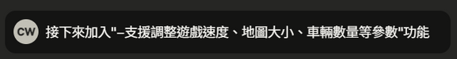
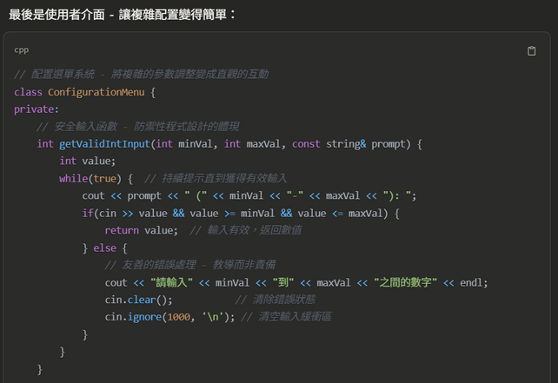
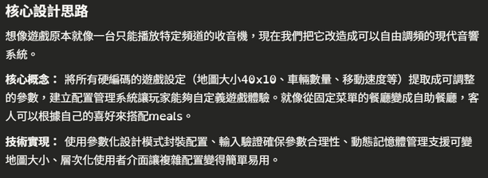
調整遊戲參數
重點：將所有可調整的遊戲參數集中管理，並提供統一的介面進行存取與修改。確保玩家輸入的參數值在合理的範圍內，避免無效輸入導致程式錯誤或遊戲體驗不佳。
技術：
專案中定義了 GameConfig 類別，專門用來儲存所有遊戲設定，如地圖寬度 (mapWidth)、高度 (mapHeight)、遊戲速度 (gameSpeed)、載具速度 (vehicleSpeed)、載具數量 (vehicleCount) 等。
GameConfig 類別提供了 get 和 set 方法來讀取和修改這些參數值。
經驗：將設定參數封裝在一個獨立的類別中，有助於程式碼的組織和維護。當需要新增或修改設定時，可以集中在一個地方處理，降低了對遊戲其他部分的影響。

Slide 7

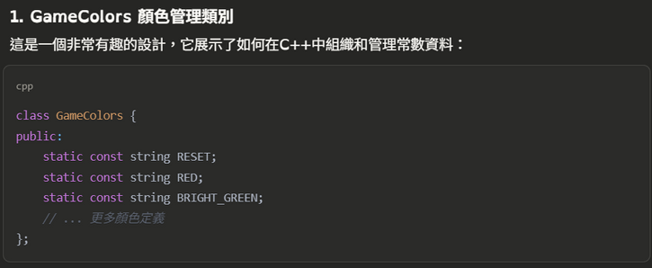
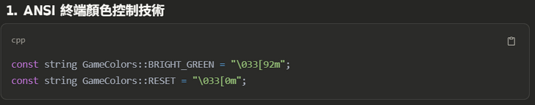
更改物件顏色
重點：將遊戲中所有用到的顏色代碼（ANSI Escape Codes）統一定義和管理，避免在程式碼各處直接使用難以理解的原始碼。
技術：
專案中定義了一個 GameColors 類別。這個類別作為一個顏色庫，內部包含了許多 public static const string (在專案中實際為 public const string) 成員，例如 RESET、RED、BRIGHT_GREEN、BRIGHT_CYAN、BRIGHT_RED 等。
每個顏色成員都儲存了對應的 ANSI 終端顏色控制序列字串，例如 BRIGHT_GREEN 可能定義為 "\033[92m"，RESET 定義為 "\033[0m"。
經驗：
可讀性與可維護性：使用具名顏色常數（如 colors->BRIGHT_GREEN）取代直接在程式碼中嵌入 "\033[92m"，大大提高了程式碼的可讀性。如果未來需要調整顏色主題，只需修改 GameColors 類別中的定義即可，無需搜尋和修改散落在各處的原始碼。
一致性：確保遊戲中相同元素的顏色始終一致。

Slide 8
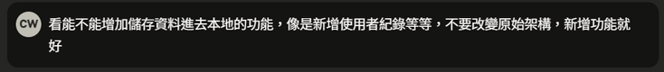
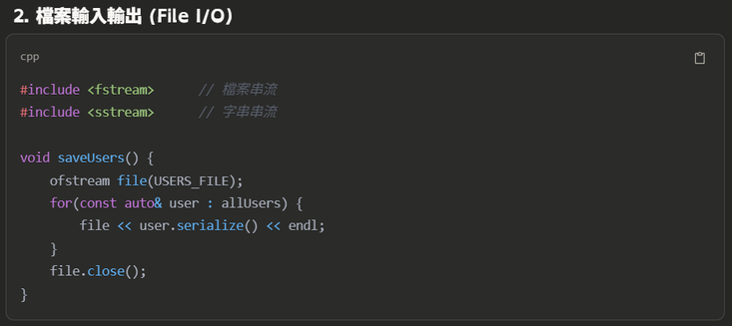
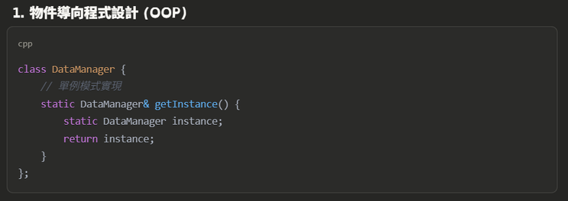
新增本地儲存機制
技術：
專案大量使用了C++的 <fstream> 函式庫，透過 std::ofstream（輸出檔案串流）和 std::ifstream（輸入檔案串流）來進行檔案的寫入與讀取。
資料物件（如 UserProfile）通常會實現 serialize() 方法將物件狀態轉換為字串格式（例如，用特定分隔符如 | 分隔欄位），以及 deserialize() 方法從字串還原物件狀態。這些字串被寫入檔案或從檔案讀取。
<sstream> (字串串流) 也被用於輔助序列化和反序列化過程。
重點：利用檔案串流將遊戲資料（如使用者資訊、排行榜）實際寫入本地檔案並在需要時讀取回來，實現資料的持久化儲存。
經驗：掌握檔案I/O是實現本地儲存的基礎。設計合理的序列化/反序列化機制對於資料的正確儲存和讀取至關重要。同時，也需要考慮檔案不存在或損壞等錯誤情況的處理（雖然專案中這部分錯誤處理可能較為基礎）。

Slide 9
Thank You

